Slide 1
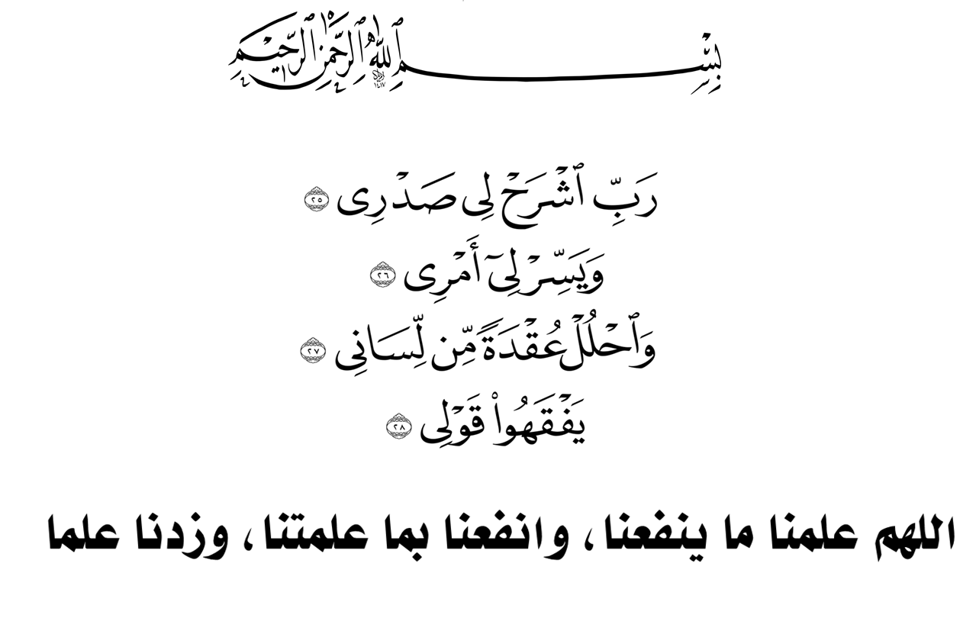

Slide 3
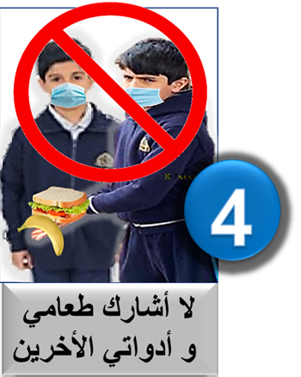

Slide 7
أبو هريرة
عبد الرحمن بن صخر الدوسي عُرف في الجاهلية باسم عبد شمس، وعندما أسلم أطلق عليه الرسول ﷺ ، اسم عبد الرحمن ، و كني بأبي هريرة؛ لأنه كان رحيمًا يحمل هرة في جيب كمه ، واشتهر بكثرة روايته للحديث عن الرسول ﷺ.

Slide 9
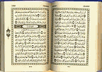

Slide 14
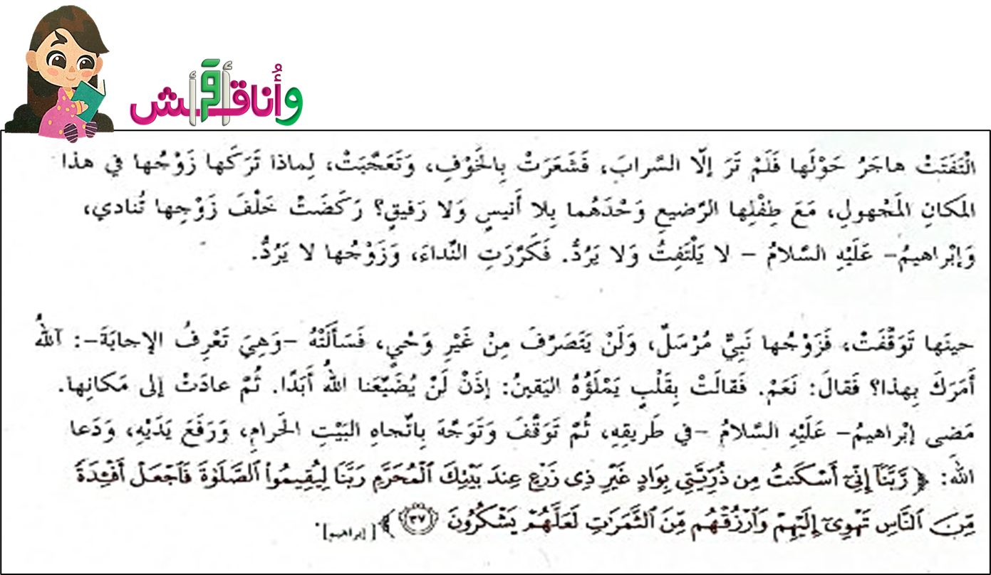

Slide 16
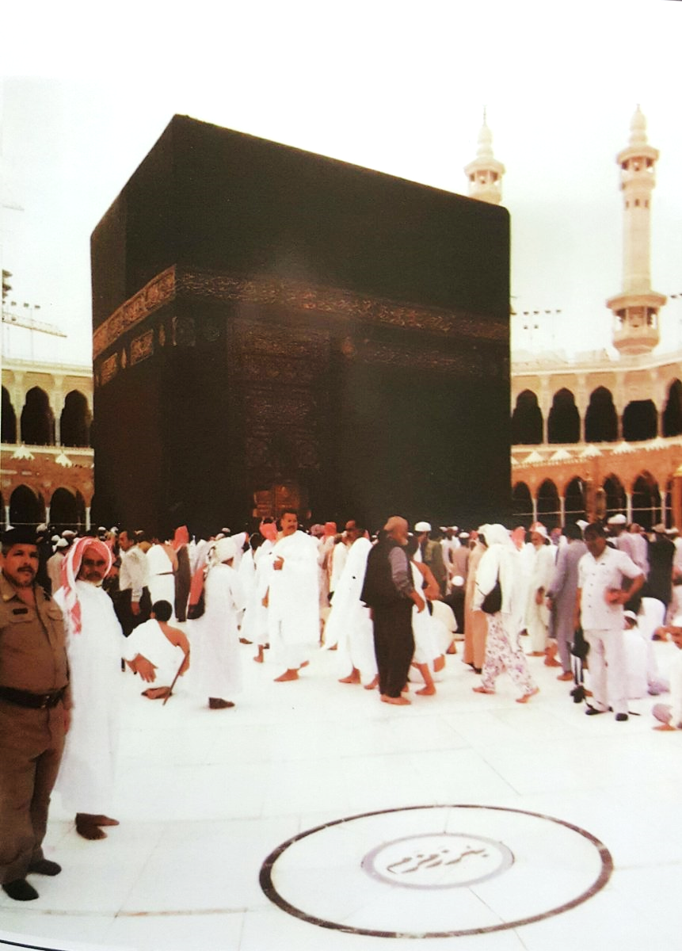
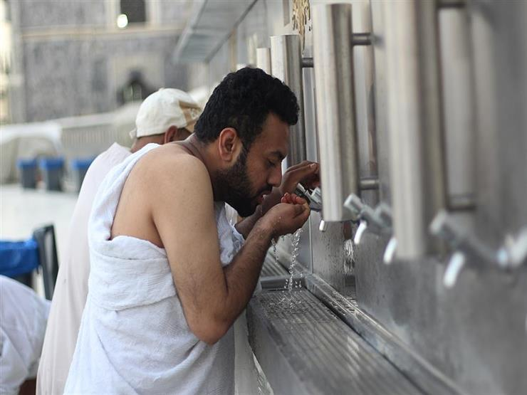
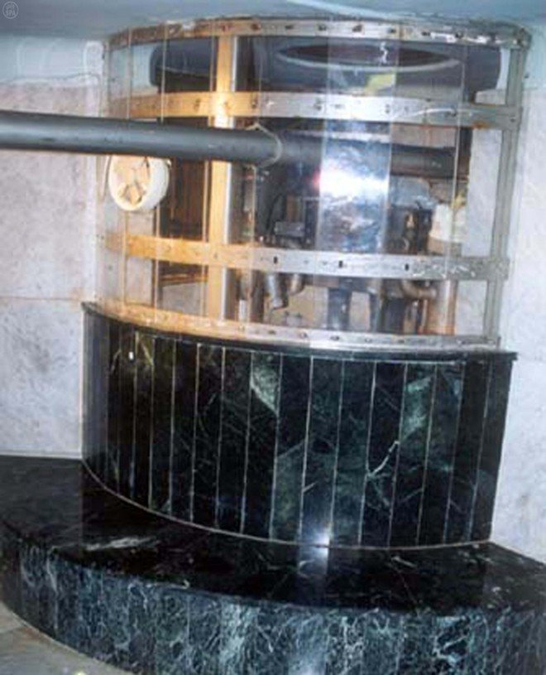

Slide 20
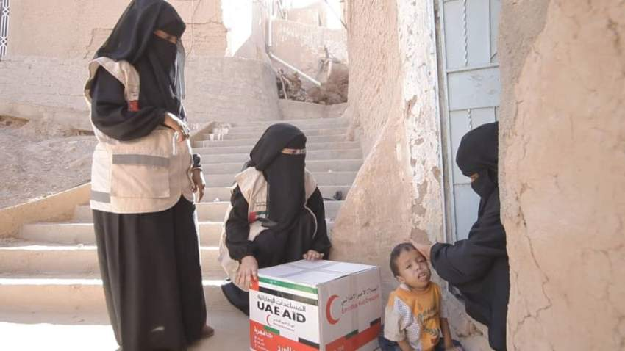
المساعدات الإماراتية للأيتام في الدولة وخارج الدولة

Slide 21
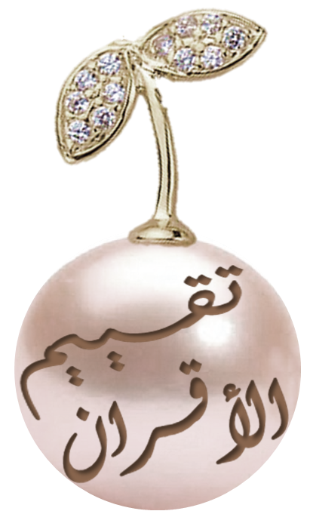

Slide 25
أشكركم أبطالي المدرعين على حسن انتباهكم وتفاعلكم معي
الواجب المنزلي : قراءة نص ( مكة التي يحبها الله )

Slide 26
لم أفهم الدرس
أحتاج المساعدة
أنا فمت الدرس اليوم

Slide 27
سبحانك اللهم وبحمدك أشهد أن لا إله إلا أنت أستغفرك وأتوب إليك

